Slide 1
iTHEPHY & IAM
iTHEPHY - piattaforma di Project Based Learning con autenticazione IAM – Fase 1
CCR Workshop - Rimini , 11-15 giugno 2018

Slide 2
iTHEPHY Progetto Erasmus+
Che cos’e’
Progetto di collaborazione internazionale co-finanziato dalla UE attraverso il progetto Erasmus+
Chi e’ coinvolto
Un consorzio di strutture universitarie e di ricerca del quale UNIBO e’ project leader ( Angelo Carbone, Massimiliano Sioli)
Cosa si propone
La realizzazione di sistemi e contenuti innovativi di didattica avanzata (Master Degree) nel campo della fisica attraverso approcci di DeePer learning Activity (DPA) e collaborative Project Based Learning
HIGHER EDUCATION: Promoting internationalization, recognition and mobility, supporting changes in line with Bologna principles
HIGHER EDUCATION: Enhancing the quality and relevance of students' knowledge and skills
HORIZONTAL: Open and innovative practices in a digital era.
https://www.ithephy.eu/index.html#fh5co-project

Slide 3
iTHEPHY Struttura del Progetto
iTHEPHY prevede la realizzazione in 24 mesi di tre obiettivi specifici (Intellectual Output)
1) Open source ICT tools necessary to organize and complete an international research project carried on by people not sitting next to each other, will be integrated in a unique place. The most innovative aspect consists in developing such a framework with open source software and integrating project management tools with e-learning applications.
2) Dynamic guided problems for a Deep Learning in Physics: it consists of a set of developing e-learning problems with dynamic solutions, which will help the student to develop problem-solving and critical thinking. The innovative feature is that the students will be provided with problems based on real research.
3) A methodological handbook for DPA- and Project-Based learning and teaching: the aim of the document is to outline the methodology to be used in learning and teaching activities. The document will describe the content of the e-learning materials and the technical implementation of the web-based platform for an efficient communication.
...e la sperimentazione reale diretta della piattaforma con gli studenti della scuola estiva International School of High Energy Physics che si tiene annualmente a Cargese(Corsica) nel mese di Maggio

Slide 4
iTHEPHY Intellectual Output 1
Consiste nella progettazione e nella personalizzazione di una piattaforma e-learning per la fisica, basata sul framework Moodle e sui relativi plug-in. Per raggiungere questo risultato, sarà necessario delineare, implementare e testare funzionalità aggiuntive ad un'installazione standard che in generale non sono disponibili.
I componenti aggiuntivi necessari per raggiungere gli obiettivi di iTHEPHY sono:
Un plug-in per videoconferenze come modulo di attività per riunioni, conferenze remote, eventi dal vivo
Una chat room per avere una discussione in tempo reale, veloce e sincrona
Un'area condivisa, come repository di risorse centralizzate per condividere file, documenti e note relative al progetto
Un gestore di appuntamenti per pianificare riunioni insegnanti-studenti e tra studenti
Uno strumento di gestione del progetto per il monitoraggio dei progetti, l'assegnazione di sotto-attività e il monitoraggio dei loro progressi, l'assegnazione di ruoli al membro del team, la presentazione di rapporti sullo stato di avanzamento del progetto, la gestione con diagramma di gantt, ecc.
Alcune di queste funzionalità potrebbero non essere disponibili o necessitare dello sviluppo di software per essere integrate in modo efficiente in un'unica piattaforma web. Questo sarà realizzato utilizzando software standard, come HTML5, CSS3, PHP, PYTHON, ecc.
Inoltre, saranno necessarie risorse hardware e di rete appropriate per un utilizzo efficiente di tale strumento il quale sarà fornito dal Partner INFN. Questo Intellectual Output sarà facilmente trasferibile ad altri studenti, ricercatori, insegnanti che lavorano in fisica, ma anche in altre discipline

Slide 5
iTHEPHY Schema
https://moodle.ithephy.eu
https://bbb.ithephy.eu
Moodle
BBB
Moodle-test
https://moodle-test.ithephy.eu
https://www.ithephy.eu
IAM
Redmine
Jitsi
https://redmine.bo.infn.it
https://jitsi.ithephy.eu
https://papub.bo.infn.it

Slide 6
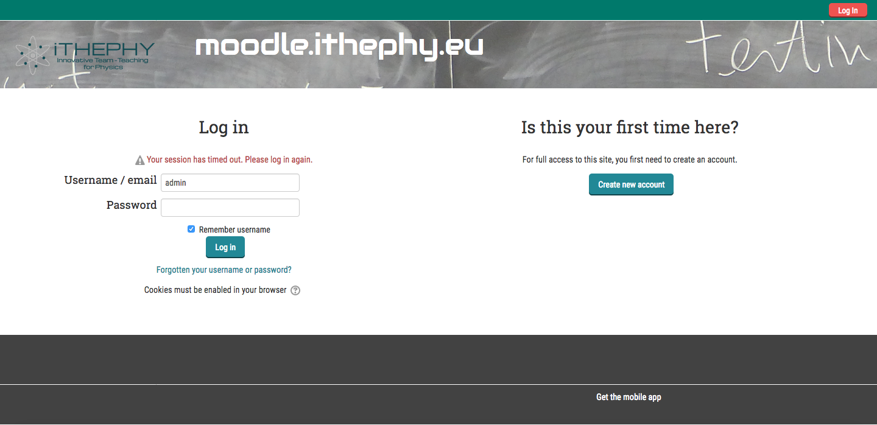
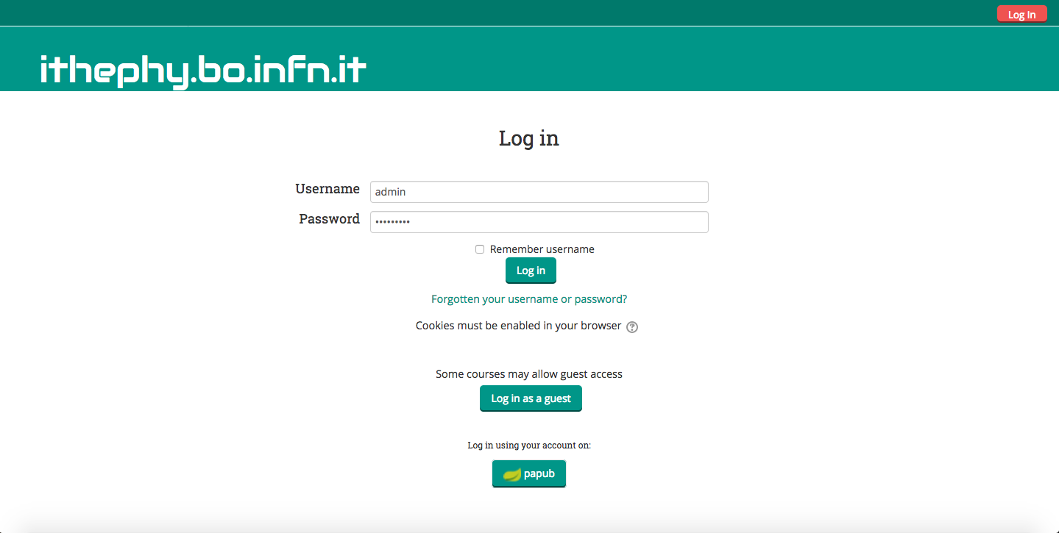
Moodle
Moodle is a free, online Learning Management system enabling educators to create their own private website filled with dynamic courses that extend learning, any time, anywhere.
Personalizzazioni
Installazione standard Ver. 3.4.2 seguendo le line guida per CentOS 7
Modifica tema e layout
Modifica basic editor per consentire editing Latex
Installato e configurato BBB plugin per le videolezioni
Configurazione meccanismi di backup e restore automatico dei corsi
Configurazione plugin OAuth2 per IAM auth
Installazione e configurazione SSL con letsencrypt
Calendario integrato utilizzato solo per l’agenda dei corsi

Slide 7
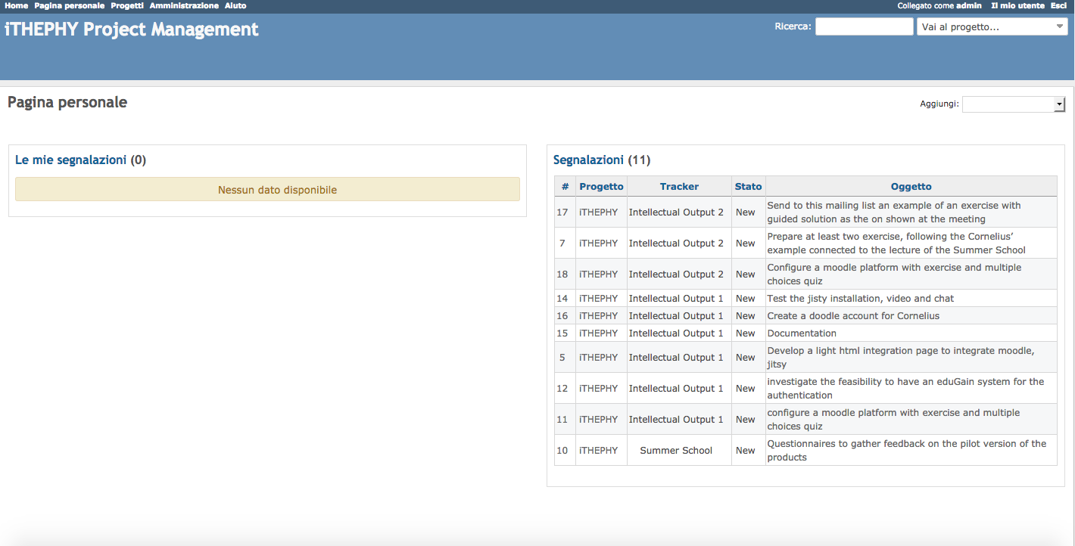
Redmine
Redmine is a flexible project management web application. Written using the Ruby on Rails framework, it is cross-platform and cross-database.
Redmine is open source and released under the terms of the GNU General Public License v2 (GPL).
Personalizzazioni
Installazione standard v 3.4.4.stable seguendo la guida per CentOS 7
Modificati tema e layout
Configurazione plugin OAuth2 per IAM auth (da terminare)
Installazione e configurazione SSL con letsencrypt
Utilizzato per l’organizzazione del progetto iTHEPHY
Parzialmente da integrare utilizzando MoodleAPI o RedmineAPI per l’interscambio dei dati necessari all’integrazione nel sistema

Slide 8
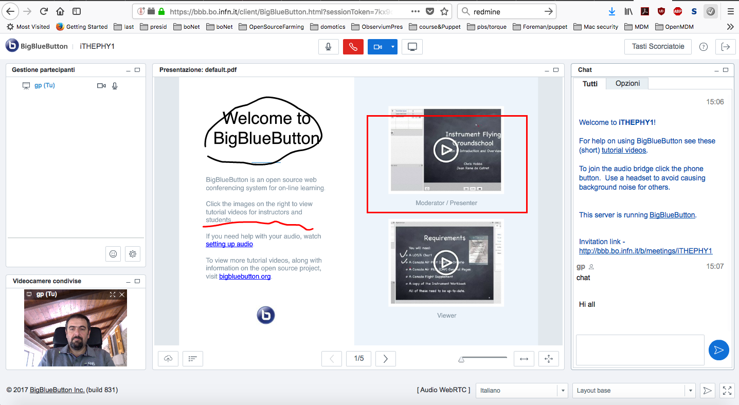
BBButton
BigBlueButton enables real-time sharing of audio, video, slides (with whiteboard), polling, emote icons (including raise hand), chat, and the presenter’s desktop
Personalizzazioni
Installazione standard v2.0 seguendo la guida per Ubuntu 16.04.4 LTS
Installazione e configurazione SSL con letsencrypt
Integrato con il plugin di moodle utilizzabile direttamemente come oggetto all’interno dei corsi
Supporta OAuth2 per l’integrazione con l’autenticazione IAM
http://docs.bigbluebutton.org/install/install.html

Slide 9
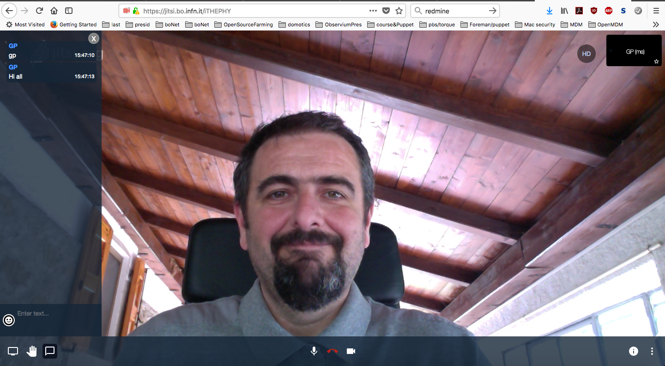
Jitsi
Jitsi is a set of open-source projects that allows you to easily build and deploy secure videoconferencing solutions. At the heart of Jitsi are Jitsi Videobridge and Jitsi Meet, which let you have conferences on the internet, while other projects in the community enable other features such as audio, dial-in, recording, and simulcasting.
Personalizzazioni
Installazione standard V1.0.2996 seguendo la guida per Ubuntu 16.04.4 LTS
Installazione e configurazione SSL con letsencrypt
Supporta OAuth2 per l’integrazione con l’autenticazione IAM
https://github.com/jitsi/jitsi-meet

Slide 10
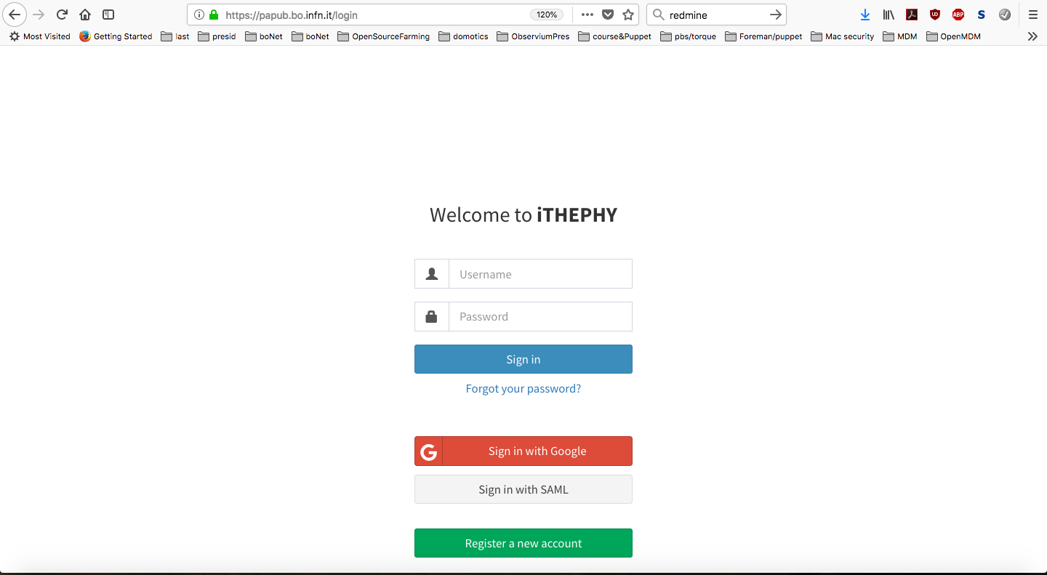
Indigo-IAM
The IAM service provides a layer where identities, enrolment, group,membership,attributes and policies to access distributed resources and services can be managed in a homogeneous and interoperable way.
Personalizzazioni
Installazione standard V1.4 seguendo la guida x Centos 7 basata su Puppet ( locale senza server )
Installazione e configurazione SSL con letsencrypt
Configurato backend OpenId Connect per l’autenticazione Google
Configurato servizio per Moodle oauth2 AuthN
https://indigo-iam.github.io/docs/v/v1.4.0/

Slide 11
Cosa fa IAM
Have an open service, using open and widely used standards.
Support an enrolment and registration service, allowing users to submit membership requests to some given organization.
Link various credentials / authentication methods to a single identity.
Possibly grant administration privileges to users, add users to groups, manage membership requests, edit user registration information.
Expose/manage user and group information, so that it could be consumed by applications through some programmable interface.
Support full auditing to keep track of all interesting security events.
From Davide Salomoni’s IBDA course

Slide 12
Come e’ fatto IAM
From Davide Salomoni’s IBDA course

Slide 13
Perche’ IAM
Tra gli obiettivi di iTHEPHY figura la necessità di essere “esportato” in altre realtà educative (riuso) con facilita’ di gestione anche da parte di insegnanti e dirigenti scolastici privi di specifiche competenze sistemistiche
Viene richiesto un meccanismo di AuthN/AuthZ che possa essere federato ed utilizzi database locale, Edugain/IDEM, Social, etc.
Viene richiesta la possibilità di autoregistrazione autorizzata
Si deve supportare l’eventuale implementazione on Cloud
Abbiamo proposto IndigoDC IAM alla collaborazione quale strumento di gestione delle identità
Utilizzando le competenze presenti in-house abbiamo iniziato ad integrare il sistema impiegando un effort minimo

Slide 14
Integrazione dei sistemi
L’integrazione dei vari servizi in un’unica piattaforma omogenea si svolgerà nella seconda metà del periodo per IO1 che finirà a fine anno
Attualmente realizzata :
BBB e Moodle attraverso un Moodle Plugin
Moodle e IAM
IAM e Google
Da realizzare :
Redmine e IAM
Jitsi e IAM
Jitsi e Moodle (nessun plugin disponibile)
Redmine e Moodle (nessun plugin disponibile)
IAM in Edugain

Slide 15
Cargese School

Slide 16
Sicurezza
Alla luce delle recenti direttive AGID per l’implementazione delle misure minime di sicurezza, abbiamo cercato di cimentarci nel ruolo di amministratori di sistemi TS, seguendo le norme d’uso proposte dal GdL MM di CCR
I sistemi CentOS 7 sono stati installati con il profilo di sicurezza C2S https://static.open-scap.org/ssg-guides/ssg-rhel7-guide-C2S.html
selinux in enforcing (non e’ sempre facile...)
iptables minime necessarie
un sistema di log centralizzato
…e in futuro un sistema di intrusion detection e analisi dei log
I sistemi Ubuntu 16.04 LTS sono stati installati seguendo le line guida di sicurezza lasciando abilitato il firewall, integrati nel sistema di log centralizzato e in futuro in un sistema di Intrusion detection e analisi dei log
Implementazione di fail2ban per ora solo per sshd
Sul firewall perimetrale sono stati abilitati i meccanismi di NIDS con blocco attivo e Web Filtering, oltre alle anomaly detection

Slide 17
Sicurezza
Abbiamo eseguito tre scansioni VA con Nessus basic standard plugin e OpenVas Full and Fast profile escludendo/includendo il firewall perimetrale
Abbiamo eseguito tre scansioni a livello applicativo con OWASP Zap escludendo/includendo il firewall perimetrale
Quantita’ di vulnerabilita’ rilevate
 | jitsi | moodle | iam
Nessus inside cred | H=0,M=3,L=0,I=75 | H=0,M=2,L=1,I=64 | H=0,M=1,L=1,I=67
OVas inside cred | H=0,M=3,L=0,I=68 | H=0,M=3,L=0,I=70 | -
Nessus inside | H=0,M=3,L=0,I=23 | H=0,M=1,L=1,I=49 | H=0,M=1,L=0,I=35
Ovas inside | H=0,M=1,L=0,I=13 | H=0,M=3,L=1,I=31 | -
Nessus outside | H=0,M=3,L=0,I=17 | H=0,M=0,L=0,I=10 | H=0,M=0,L=0,I=15
OWASP outside | H=1,M=3,L=3,I=1 | H=2,M=3,L=4,I=1 | H=0,M=1,L=4,I=2
OWASP inside | H=1,M=4,L=4,I=1 | H=2,M=3,L=4,I=2 | H=0,M=2,L=5,I=2

Slide 18
TO DO
Migrazione del sistema verso container Docker e orchestrazione con Kubernetes (sia Cloud che bare metal)
Realizzazione di un sistema di installazione semplificato per tutta la piattaforma
Test prestazionali e fine tuning della parte audio/video
Realizzazione di una dashboard per auditing, logging, monitoring, security
Integrazione di una VPN dedicata per la gestione ed il monitor

Slide 19
Conclusioni
L’IO1 del progetto potrebbe essere un caso d’uso importabile nella collettivita’ INFN ( corsi, webinar, videolezioni, collaborative learning, etc.) tramite i SSNN
L’integrazione di IO1 in una piattaforma Cloud Based potrebbe rappresentare un ulteriore caso d’uso significativo per INFN-CC
L’utilizzo di IAM rappresenta un possible caso d’uso esportabile all’esterno della comunita’ INFN
L’applicazione, nella seconda fase, di tecniche di analisi dei log , IDS, monitoring e security si pone come una possible sperimentazione di tecniche di security in ambito multi-livello distribuito

